Slide 1
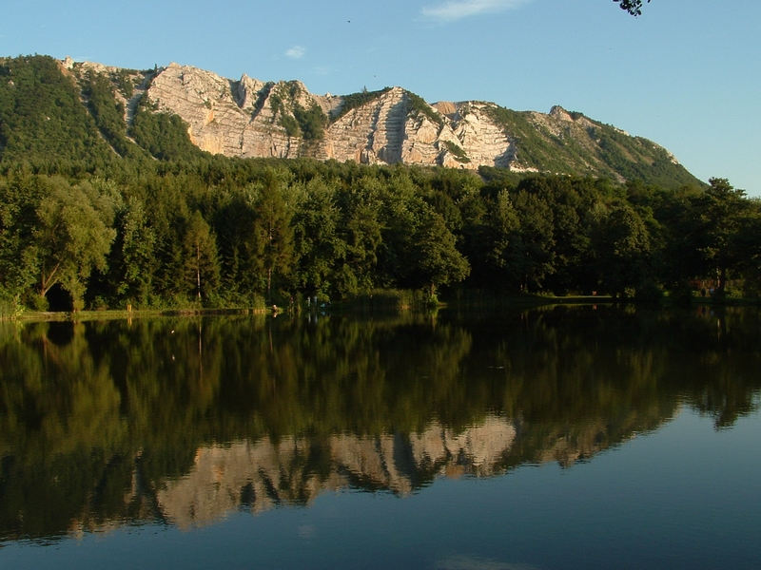
Bükki Nemzeti Park
Cím: Fénykép, készítette: Ismeretlen a készítő, licenc: CC BY-SA

Slide 2
A Bükk hegység belső területeit 1977. január 1-én nyilvánították nemzeti parkká. A Bükki Nemzeti Park a hegységnek központi, nagyrészt erdős területét foglalja magába.
Címerén középen a szártalan bábakalács és azt bükk levél veszi körül.

Slide 3
Földrajza:
Nagy részét tengeri üledékes eredetű kőzetek, főként dolomit és mészkő építik fel. Több, mint 850 barlang található itt. Jelentősebb barlangjai: a kiépített lillafüredi Anna és Szent István-cseppkőbarlangok, a miskolctapolcai Tavasbarlang, valamint a szabadon látogatható Szeleta- és Balla-barlang. Forrásai, patakjai bővizűek.

Slide 4
Geológiai képződmények:
A Bükk-fennsík felszínét a legkülönbözőbb karsztformák: töbrök, víznyelők, zsombolyok teszik változatossá. A vidék nevezetessége a Szalajka-patak mésztufa gátakon 17 m magasról aláhulló Fátyol-vízesése.
Ugyancsak védendő kincsek a földtani, barlangtani értékek. Azt eltelt évmilliók geológiai erői és a felszíni mállás változatos karsztformákat hoztak létre a mészkőhegységben: víznyelők, barlangok, kiemelkedő kövek és mély szurdokvölgyek keletkeztek.

Slide 5
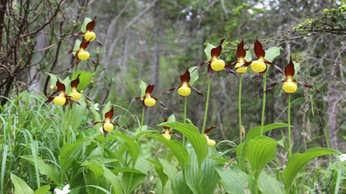
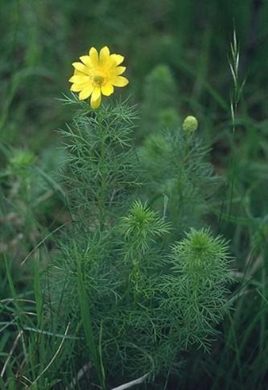
Növényvilág:
A park mintegy 95%-át erdő borítja. A bükki erdők közül legelterjedtebbek a cseres-tölgyesek, melyeket a magasabb régiókban gyertyános-tölgyesek, majd kb. 600 méter fölött a hegyvidéki bükkösök követnek. A BNP egyik legérdekesebb helye az őserdő, melynek bükkfái 180-200 évesek. Területén több mint 100 éve nem végeznek erdőművelési tevékenységet, sőt, a túrázókat is kitiltották onnan néhány éve. A hegységben a bükkösök mellett előfordulnak fenyvesek is, melyek kivétel nélkül telepített erdők.

Slide 6
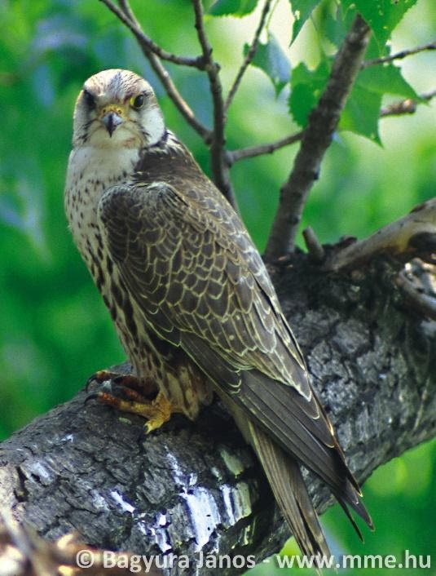
Állatvilág:
A nemzeti park rovarvilágának kiemelkedően értékes tagja a bükki szerecsenboglárka. A hegyvidékekre jellemző fajok közül külön is említendő a havasi tűzlepke, a havasi cincér, az alpesi gőte, a gyepi béka, a sárgahasú unka, a fehérhátú fakopáncs és a hegyi billegető. Olyan ritka fajok költenek itt, mint kövirigó, a holló, az uhu és a fokozottan védett parlagi sas, a kerecsensólyom vagy a kígyászölyv. A hazánkban élő denevérfajok szinte mindegyike előfordul a Bükkben. Egy különleges halfaj is él itt, a sebes pisztráng. Énekes madarak közül itt él a kövirigó, a vízirigó és az őrgébics. Az emlősök közül a hiúz már több mint tíz éve állandó lakója a bükki erdőknek. Rokonának, a szintén óvatos vadmacskának jóval népesebb állománya él ezen a vidéken. A nagyvadak közül gyakori a gímszarvas, a muflon és a vaddisznó. Ráadásul itt legel a híres lipicai ménes.

Slide 7
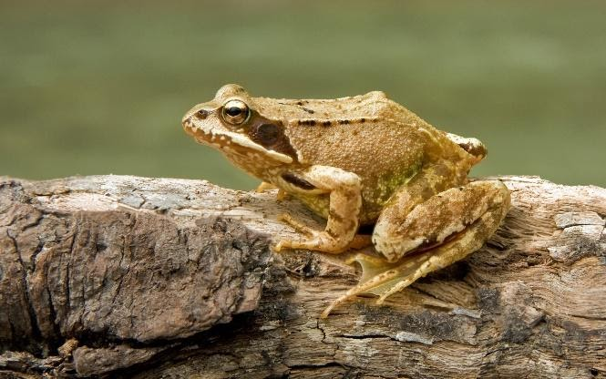
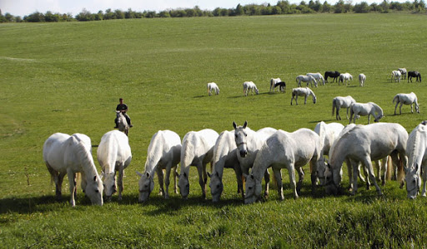
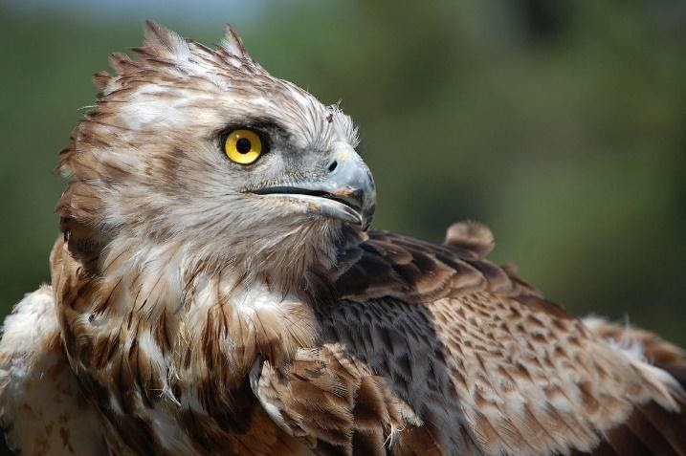
Állatvilág képek:

